Slide 1


جمع البيانات والتحقق من صحتها
الدرس الثاني :
Data collection
إعداد و تصميم أ. منيرة محسن السبيعي تعليم جدة
2022

Slide 2
مهارة حل المشكلات الطريق
نحو الإبداع والتميز والريادة
تدريب على أسلوب البحث العلمي
ما العناصر الرئيسة في الطريقة العلمية لحل المشكلات ؟
2022

Slide 3

الهدف العام من الدرس
التعرف على مرحلة جمع البيانات وذلك بمعرفة مصارها الرئيسة والثانوية والتحقق من صحة إدخالها عبر استخدام
Microsoft office Excel
2022

Slide 4
باستخدام استراتيجية جدول التعلم
ماذا أعرف ؟ | ماذا أريد أن أعرف ؟ | ماذا تعلمت ؟ | كيف أعرف أكثر ؟

Slide 5

نواتج التعلم
تمييز مصادر البيانات الرئيسة والثانوية .
معرفة أنواع التحقق من صحة البيانات .
تطبيق التحقق من صحة البيانات .
معرفة مفهوم جمع البيانات .
2022

Slide 6
01
معرفة مفهوم جمع البيانات .
2022

Slide 7



3 :دقائق
استراتيجية : نموذج فراير
فــــــــــردي
تحديد مفهوم جمع البيانات datacollection
؟
معايير جمع البيانات
تعريف المفهوم
المفهوم
مثال غير دال
مثال دال
2022

Slide 8
مفهوم جمع البيانات data collection
هي عملية جمع القراءات أو الحقائق وقياسها , وتشمل الحصول على البيانات وتسميتها وتحسينها .
2022

Slide 9
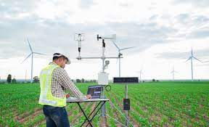
مرحلة جمع البيانات data collection
من أهم مراحل الدراسة لظاهرة معينة , وهي عملية جمع الحقائق والأرقام والكلمات للمتغيرات المستهدفة وتحسينها , ويمكن جمعها باستخدام أجهزة مختلفة مثل المستشعرات ومسجلات البيانات .
2022

Slide 10
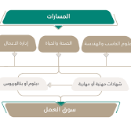
أذكري أمثلة من واقع حياتك لمهام تحتاج إلى جمع بيانات ومعلومات ؟
ما أهم المعايير التي راعيتها في مرحلة جمع البيانات للوصول إلى معلومات مفيدة ؟
2022

Slide 11
ما الاحتياجات القائمة في مرحلة جمع البيانات؟
التخطيط الجيد
الفهم العميق للمعاملات قيد الدراسة
تأدية المهام بفاعلية
لتحقيق أعلى معايير الجودة
تحديد المعلومات المفيدة في دراستنا
70%
90%
للوصول للمعلومات المفيدة .
50%
2022

Slide 12
02
BY SLIDESGO
تمييز مصادر البيانات الرئيسة والثانوية .
2022

Slide 13


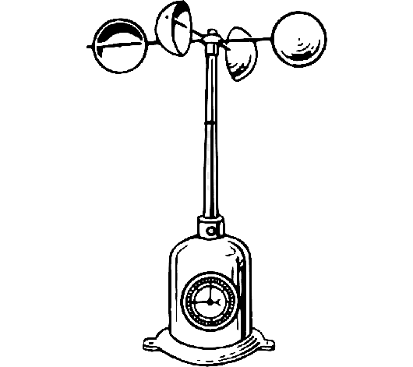

جـــــمـــاعي
دقــــيـــقـــة
استراتيجية قراءة الصور
فــــــــــردي
استراتيجية قراءة الصور
التمييز بين مصادر البيانات الرئيسة والثانوية .
من خلال الصور الموجودة أمامك ، استنتجي مصادر البيانات الرئيسة ؟
الاستبيانات
مستشعر سرعة الرياح
مستشعر درجة الحرارة

Slide 14
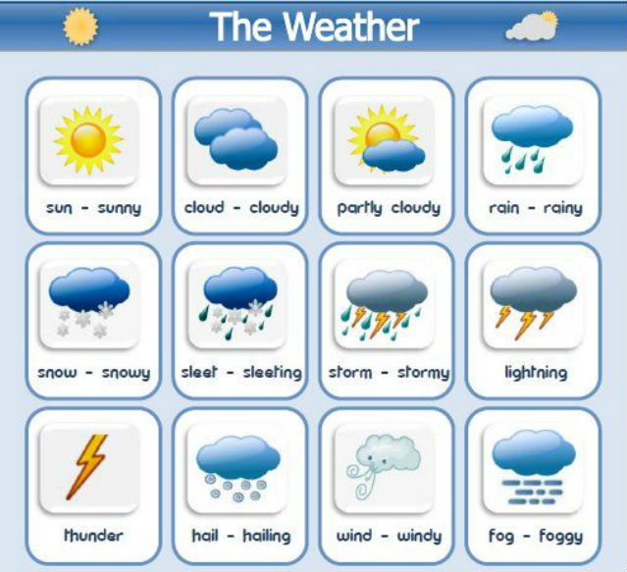

مصادر البيانات الرئيسة والثانوية
أنواع مصادر البيانات
مصادر بيانات ثانوية secondary data source:
نستخدم مصدر البيانات الرئيس لإنتاج بيانات أخرى
داخلية : من داخل المؤسسة
خارجية : من خارج المؤسسة
مصادر بيانات رئيسة Primary data source:
بيانات لم تجمع من قبل.
2022

Slide 15



تقويم تكويني
اختاري الإجابة الصحيحة فيما يلي
درجة الحرارة و سرعة الرياح مثال للبيانات......
الرئيسة
الثانوية
الأولية

Slide 16

03
معرفة أنواع التحقق من صحة البيانات .
2022

Slide 17

التحقق من صحة إدخال البيانات
أي نشاط من أن البيانات المدخلة تأتي من مجموعة من القيم المعتمدة , وتتوافق مع القواعد المقبولة للبيانات .
2022

Slide 18
ما الهدف من عملية التحقق من صحة البيانات
ضمان الدقة والجودة
2022

Slide 19
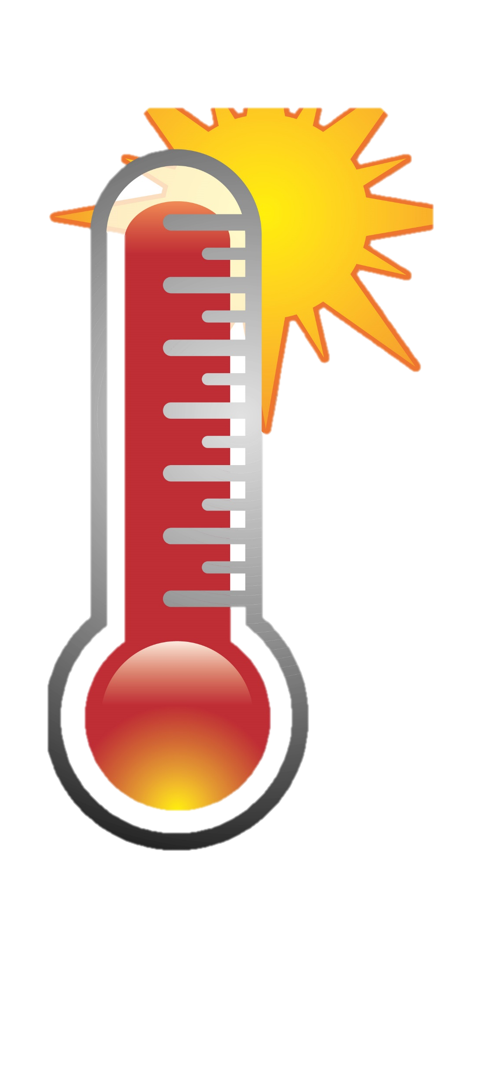
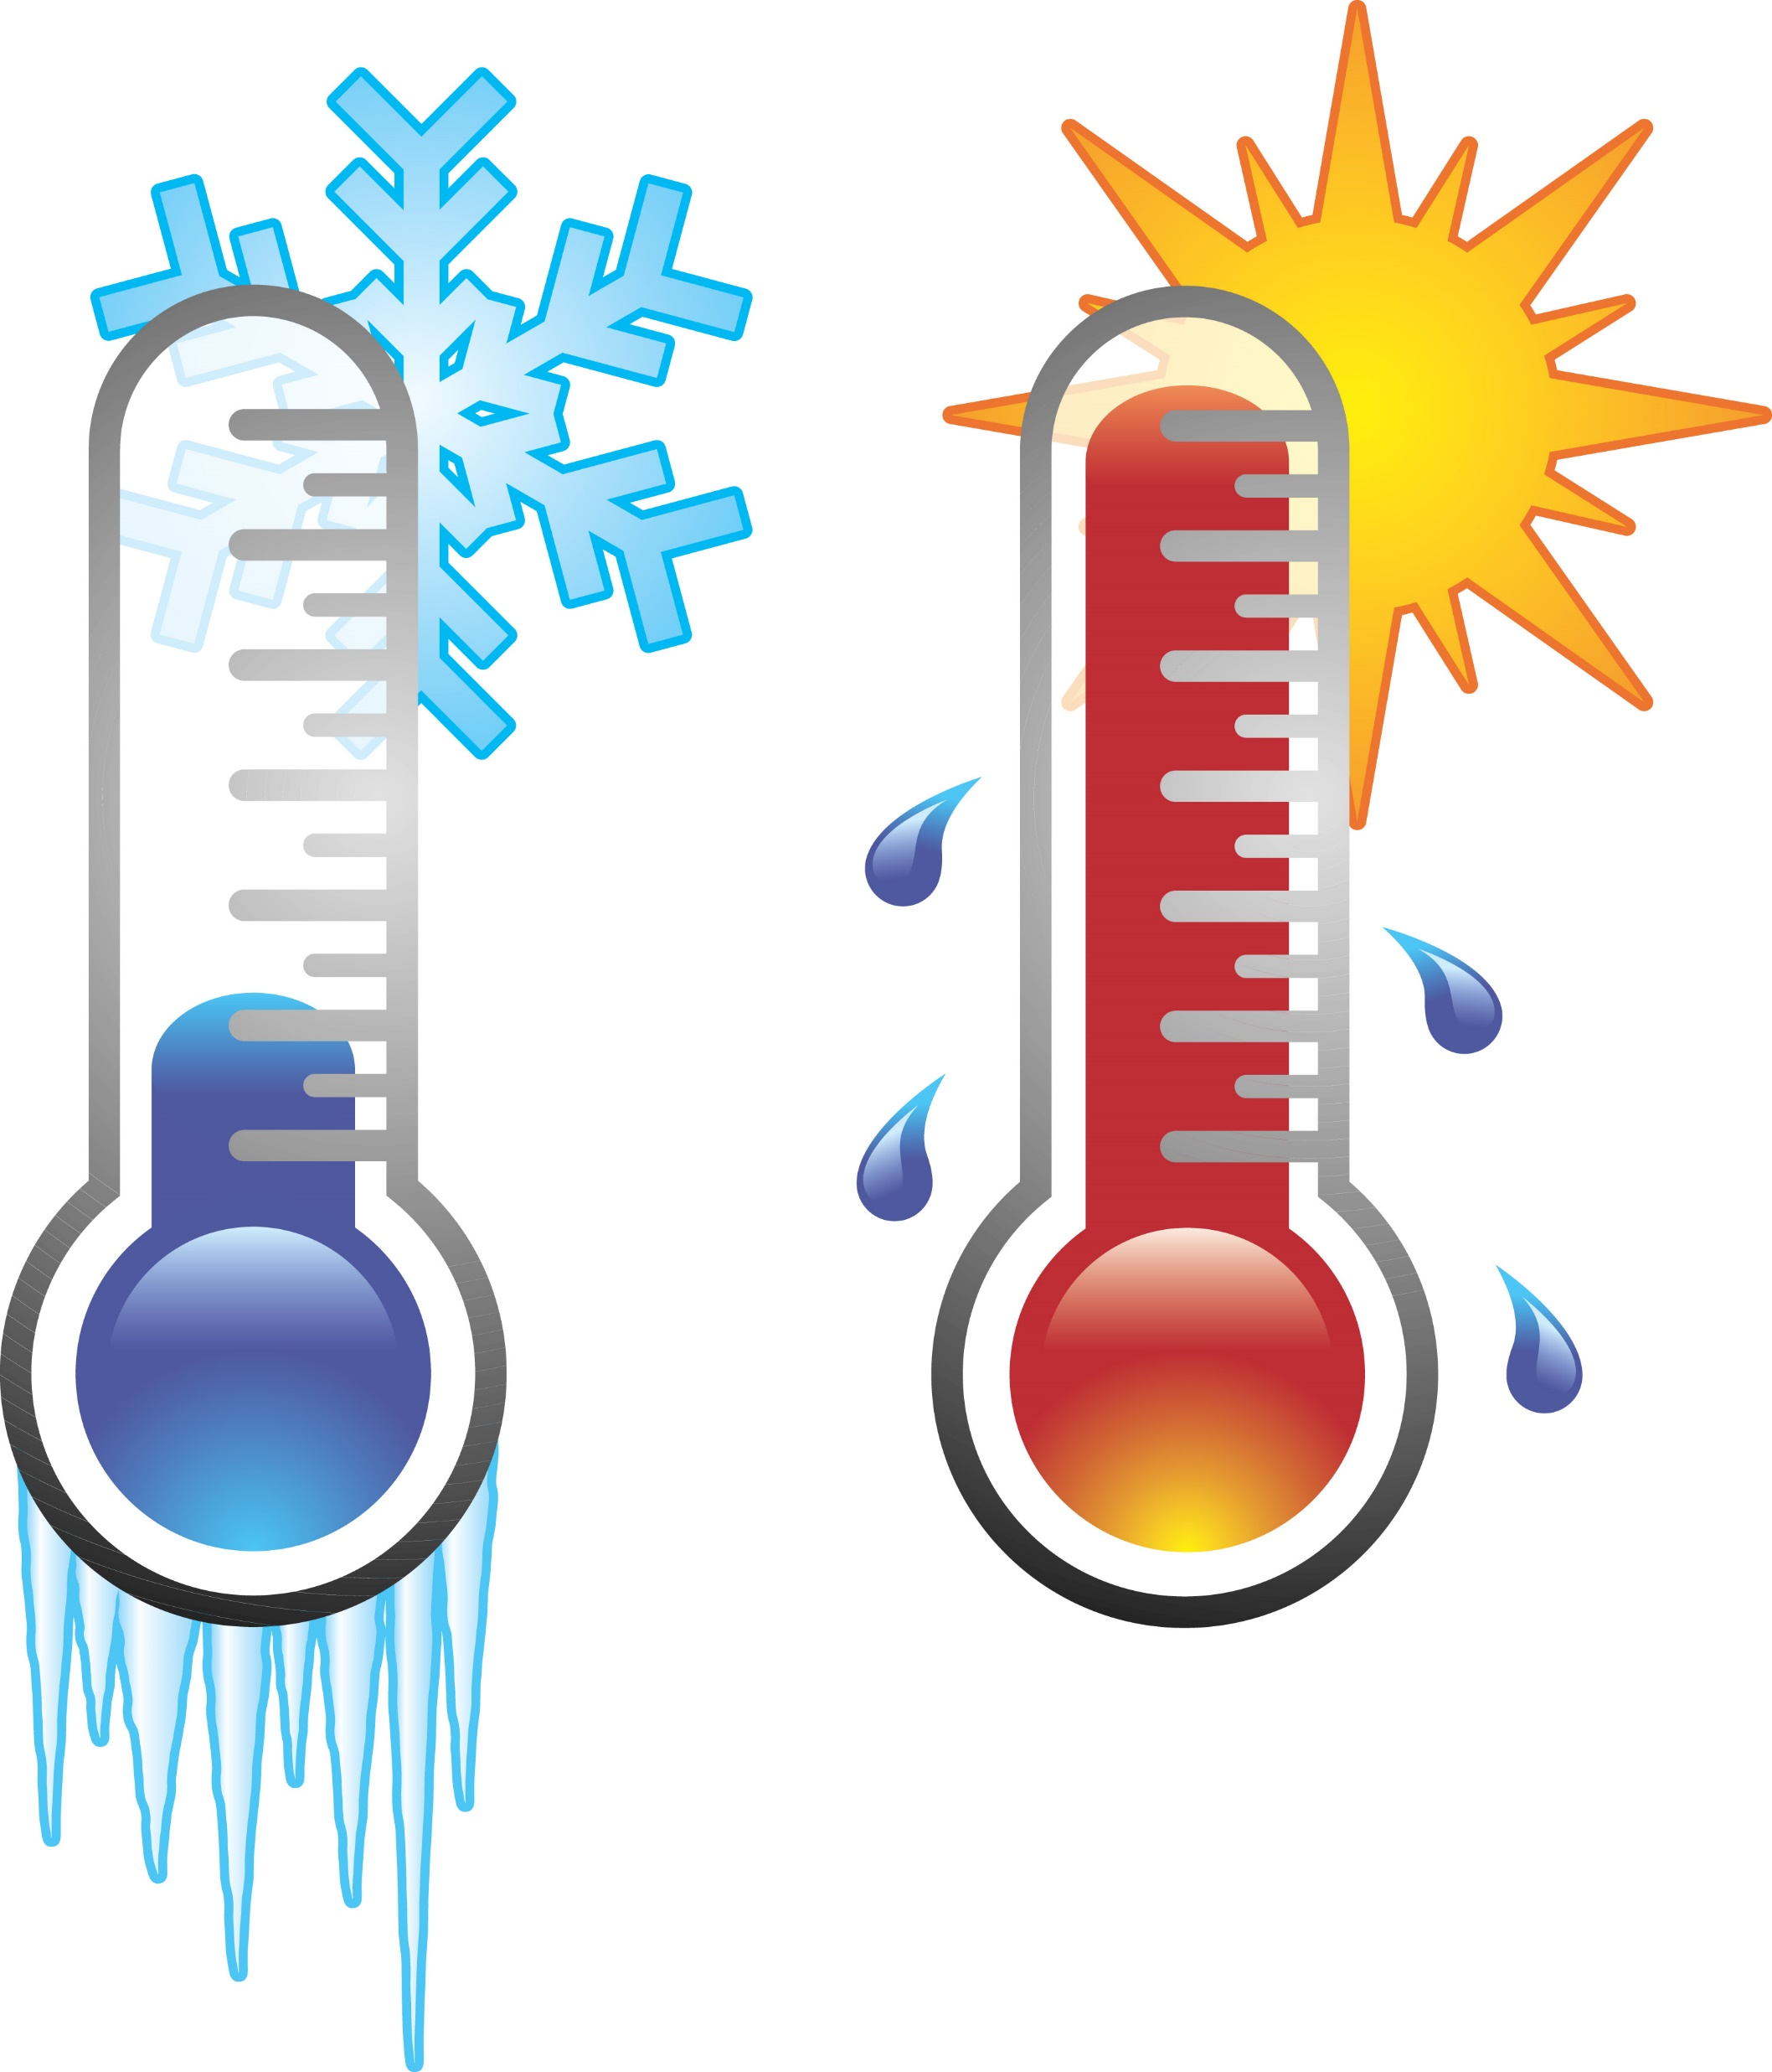
مثال التحقق من صحة إدخال البيانات
يمكن أن يتراوح النطاق المقبول لقيم درجة حرارة الهواء
المسجلة من المستشعر ( -88 إلى 58) درجة مئوية.
وفي حال تسجيل المستشعر قيمة مثل مليون درجة مئوية،
يشير إلى حدوث خلل في المستشعر ويجب رفض القيمة.
2022

Slide 20

أنواع التحقق من صحة البيانات المدخلة
النمط
التحقق من البحث
التحقق من التواجد
التحقق من الطول
التحقق من النطاق
التحقق من الصيغة
التحقق من النوع
2022

Slide 21
تقييم ختامي
https://quizizz.com/join?gc=10249003
2022

Slide 22

تطبيق الجزء العملي في الدرس

Slide 23
مثال على التحقق من صحة البيانات Data Validation Example
افترض أنك تعمل وكيل سياحي، وتريد عمل حملة سياحية لمدينتي الرياض وجدة حيث ستقام فعاليات أو أحداث مهمة طوال العام، ومن العوامل المهمة في تنظيم الحملة السياحية أن تكون على دراية بأحوال الطقس في كل مدينة؛ من أجل اشعار السياح للاستعداد لهذه الظروف والاستمتاع بالحدث بشكل أفضل.
بصفتك وكيل سياحي، زرت موقع المركز الوطني للأرصاد https://ncm.gov.sa وحملت بيانات درجات الحرارة وهطول الأمطار لمدينتـي جـدة والرياض. افتح برنامج مايكروسوفت إكسل وأنشئ ورقة تسمى "الطقس والأحداث في المملكة العربية السعودية" لإدخال هذه البيانات. قم بإنشاء خمسة أعمدة بعنوان الأشهر والمدينة ودرجة الحرارة العظمى ( درجة مئوية) ، ومتوسط هطول الأمطار (المليمتر) وعدد الأحداث. عليك برمجة القيم المحددة للتحقق من صحة البيانات في كل عمود ، وبعد ذلك سيتعين عليك إدخال البيانات التي حصلت عليها من موقع المركز الوطني للأرصاد كما في الجدول التالي:

Slide 24
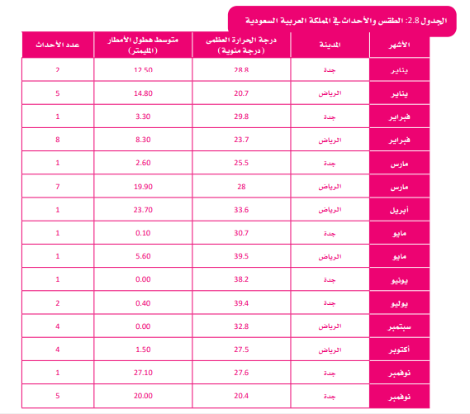

Slide 25

يمكن تلخيص إجراءات التحقق من صحة البيانات في المخطط التالي :
التحقق من النوع
يجب أن تكون القيم رقمية فقط .
التحقق من الطول
يجب أن تتكون من أسماء المدن المسجلة من ثلاثة إلى ستة حروف .
التحقق من الصيغة
يجب أن تكون قيم هطول الأمطار مسجلة بصيغة رقم عشري .
التحقق من التواجد
التأكد من أن كل خلية لها قيمة مسجلة .
التحقق من النطاق
يجب أن تتراوح قيم درجة الحرارة المسجلة من 20 إلى 45 درجة.
التحقق من البحث
القيم المحددة مسبقًا من عمود " الشهر"

Slide 26
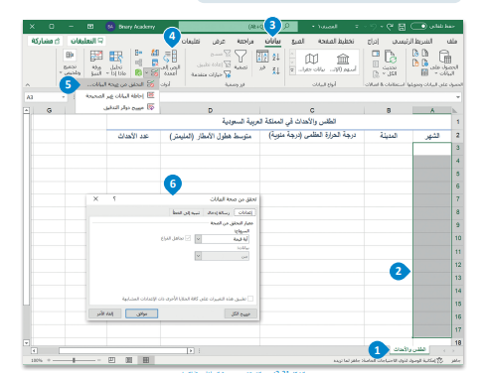
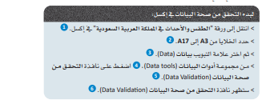
التحقق من صحة البحث والتواجد في إكسل
لتنفيذ التحقق من صحة البحث والتواجد على العمود الأول بعنوان "الشهر"، ستقوم بإضافة جميع أسماء الأشهر كقيم محددة ومرتبة مسبقا لكي يستطيع المستخدم إدخالها بمجرد البحث عن كل شهر من القائمة. ستستخدم نافذة التحقق من صحة البيانات بحيث لا يستطيع البرنامج قبول الخلايا الفارغة والتي تعني أن الخلايا بدون قيمة.

Slide 27
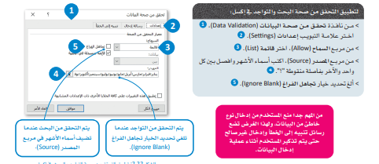
التحقق من صحة البحث والتواجد في إكسل:

Slide 28
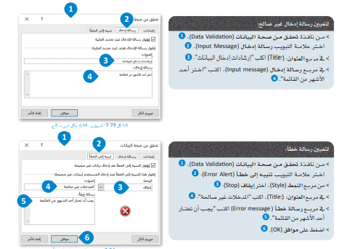
التحقق من صحة البحث والتواجد في إكسل

Slide 29
التحقق من صحة البحث والتواجد في إكسل
بعد أن انتهيت من إجراء التحقق من صحة البحث والتحقق من صحة التواجد ، يمكنك البدء في إدخال البيانات في الجدول. ففي كل خلية من A3 إلى A17 يمكنك رؤية قائمة منسدلة تعرض قيم أشهر محددة مسبقا ويمكنك إما كتابة اسم الشهر أو الاختيار فقط من القائمة المنسدلة. عند إدخال قيم الأشهر سيتم عرض رسالة الإدخال "إرشادات إدخال البيانات"، أما إذا كتبت قيمة أخرى لم يتم تضمينها في قائمة القيم المحددة سابقا في عمود الشهر، فستظهر رسالة الخطأ التي عينتها مسبقا على الشاشة.

Slide 30
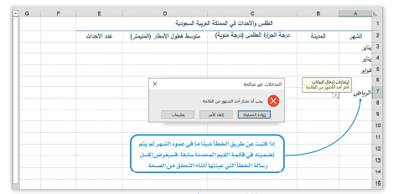
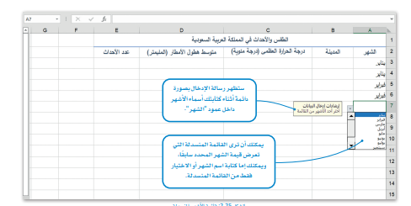
التحقق من صحة البحث والتواجد في إكسل:

Slide 31
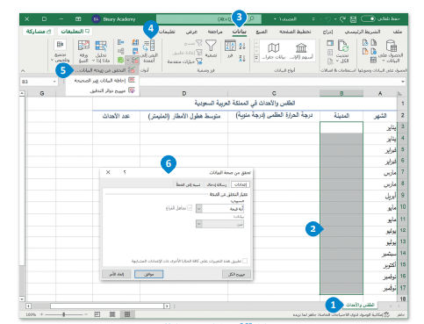
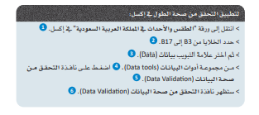
التحقق من صحة الطول في إكسل
ابدأ العمل في إدخال أسماء المدن في عمود " المدينة " , وقبل إدخال أسماء المدن تحقق من الطول ؛ حتى تتمكن من إدخال قيم تتراوح بين 3 إلى 6 حروف فقط .

Slide 32
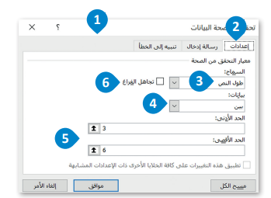
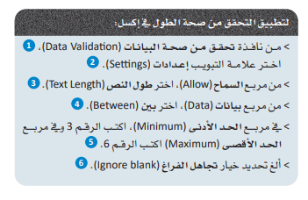
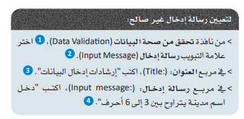
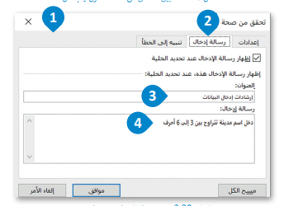
التحقق من صحة الطول في إكسل

Slide 33
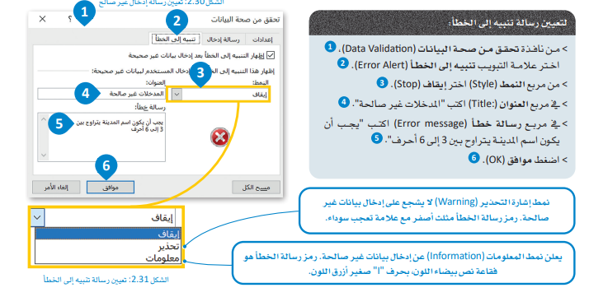
التحقق من صحة الطول في إكسل

Slide 34
التحقق من صحة الطول في إكسل
بعد الانتهاء من إجراء التحقق من صحة الطول، يمكنك البدء في إدخال بيانات المدن، يسمح لك في كل خليـة مـن B3 إلى B17 كتابة اسم المدينة بحيث يتكون من 3 إلى 6 أحرف.
تظهر رسالة الإدخال باستمرار وإذا أدخلت عن طريق الخطأ قيمة أقل من 3 أحرف أو أكثر من 6 أحرف، فستظهر رسالة الخطأ التي قمت بتعيينها سابقا على الشاشة.

Slide 35
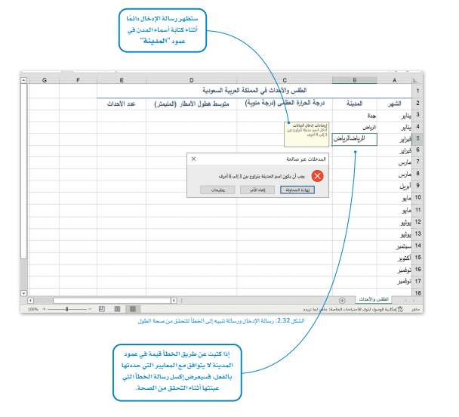
التحقق من صحة الطول في إكسل

Slide 36
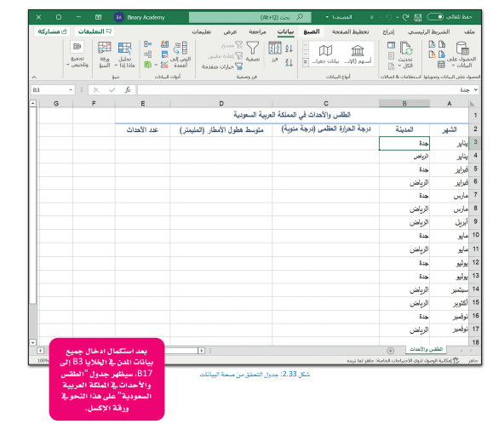
التحقق من صحة الطول في إكسل

Slide 37
التحقق من صحة النطاق في إكسل
استمر في العمل على العمود الثالث عمود " درجة الحراة العظمى ( درجة مئوية ) " . قبل إدخال قيم درجات الحرارة تحقق من صحة النطاق ؛ حتى تتمكن من إدخال قيم درجات الحرارة بحيث تتراوح من 20 إلى 45 درجة مئوية فقط .

Slide 38
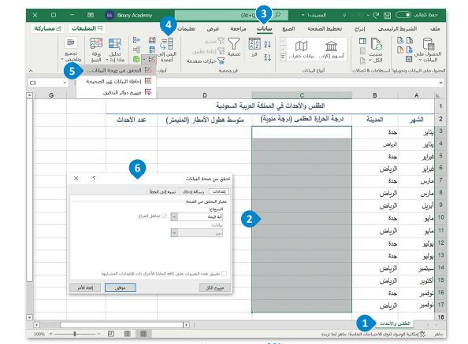
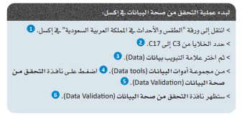
التحقق من صحة النطاق في إكسل

Slide 39
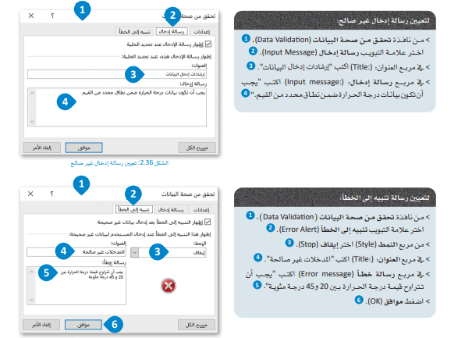
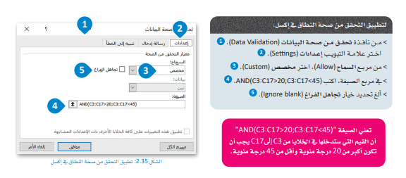
التحقق من صحة النطاق في إكسل

Slide 40
التحقق من صحة النطاق في إكسل
بعد الانتهاء من إجراء التحقق من صحة النطاق، يمكنك البدء في إدخال بيانات قيم درجات الحرارة العظمى (درجة مئوية).
يسمح لك في كل خلية من C3 إلى C17 إدخال قيمة درجة حرارة تتراوح بين 20 إلى 45 درجة مئوية.
ستظهر رسالة الإدخال دائما داخل الخلايا، وإذا كتبت عن طريق الخطأ قيمة أقل من 20 درجة مئوية أو أكبر من 45 درجة مئوية فستظهر رسالة الخطأ التي عينتها أثناء التحقق من الصحة على الشاشة.

Slide 41
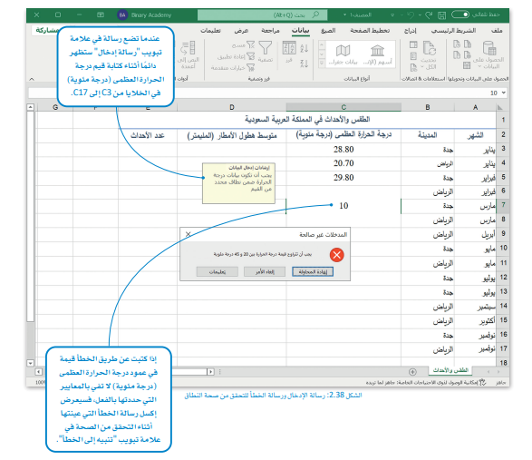
التحقق من صحة النطاق في إكسل

Slide 42
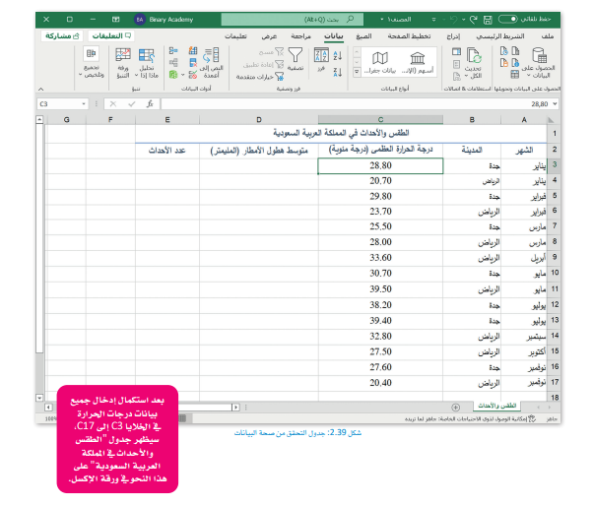
التحقق من صحة النطاق في إكسل

Slide 43
التحقق من صحة الصيغة في إكسل
استمر في العمل على العمود الرابع، عمود "متوسط هطول الأمطار (المليمتر)". قبل إدخال قيم هطول الأمطار، تحقق من صحة الصيغة؛ حتى تتمكن ليس فقط من إدخال القيم الصحيحة، ولكن أيضا الكسور العشرية. يتطلب هذا الإجراء تعيين الحد الأدنى والأقصى، لذلك ستعين الحد الأدنى لمتوسط قيمة هطول الأمطار يساوي 0 مم والحد الأقصى يساوي 30 مم.

Slide 44
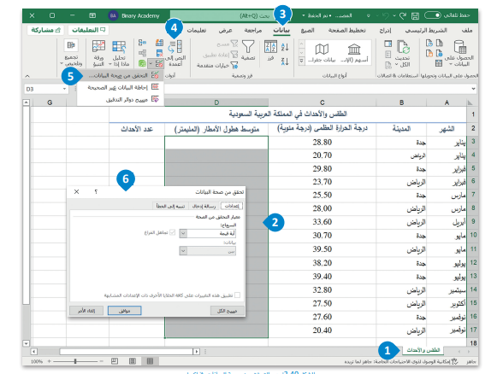
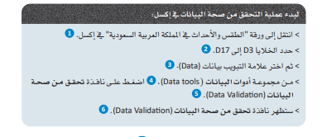
التحقق من صحة الصيغة في إكسل

Slide 45
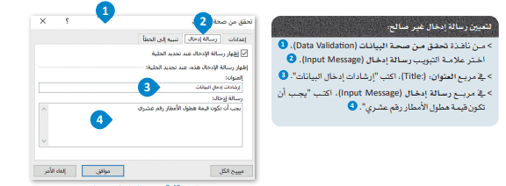
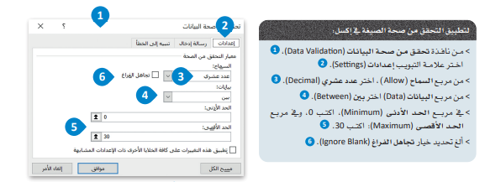
التحقق من صحة الصيغة في إكسل

Slide 46
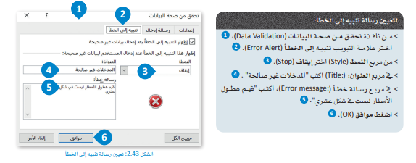
التحقق من صحة الصيغة في إكسل
عند الانتهاء من خطوة التحقق من صحة الصيغة، يمكنك البدء في إدخال بيانات هطول الأمطار. يمكن أن تدخل قيمـة لـكـل خـليـة مـن D3 إلى D17 ويسمح لك بإدخال قيمة هطول الأمطار في شكل عشري بقيم تتراوح بين 0 إلى 30 مم.
ستظهر رسالة الإدخال باستمرار وحال إدخال قيمة عن طريق الخطأ أقل من 0 مم أو أكبر من 30 ستظهر على الشاشة مباشرة رسالة الخطأ التي قمت بتعيينها سابقا.

Slide 47
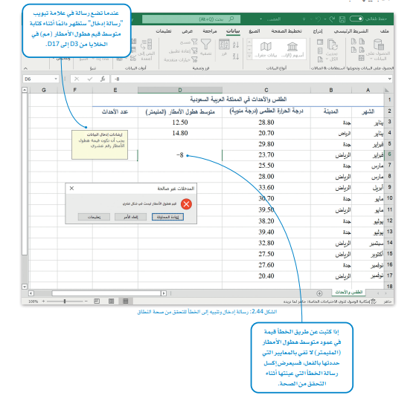
التحقق من صحة الصيغة في إكسل

Slide 48
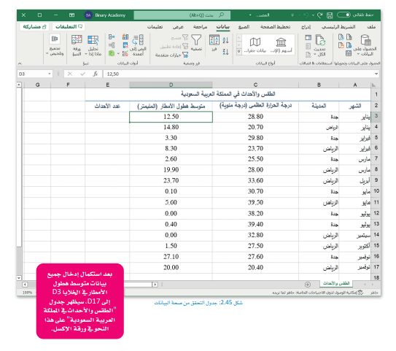
التحقق من صحة الصيغة في إكسل

Slide 49
التحقق من صحة النوع في إكسل
استمر في العمل على العمود الخامس، عمـود "عدد الأحداث". قبل إدخال عدد الأحداث لكل مدينـة، تحقق من صحة النـوع؛ حتى تتجنب إدخال قيم سالبة تستدعي هذه الخطوة تعيين قيمة الحد الأدنى، لذلك ستعين قيمة الحد الأدنى تساوي 1 حتى لا تكون قيم الحدث مساوية للصفر وكذلك لا تحوي قيما سالبة.

Slide 50
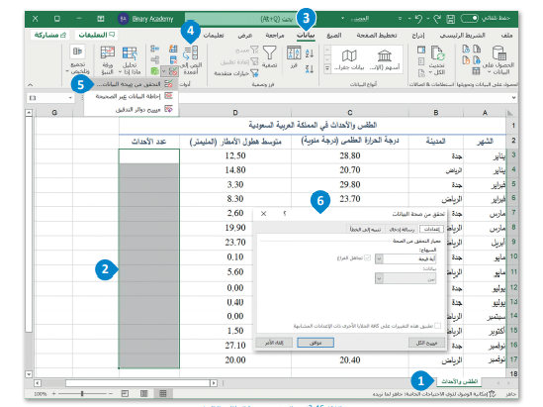
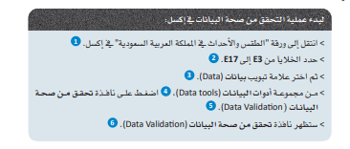
التحقق من صحة النوع في إكسل

Slide 51
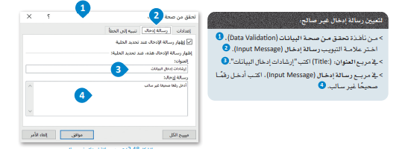
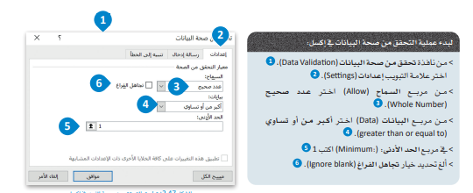
التحقق من صحة النوع في إكسل

Slide 52
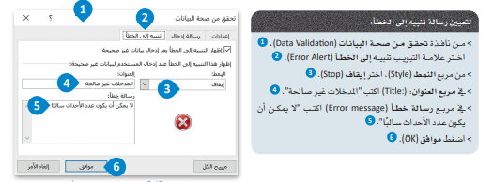
التحقق من صحة النوع في إكسل
بعد الانتهاء من إجراء التحقق من صحة النـوع، أدخل بيانات الأحداث كما هو موضح بالجدول رقم 2.8. يمكن أن تدخل قيمة لكل خلية من 3 إلى E17 ويسمح لك بإدخال رقم يساوي أو أكبر من 1. سيتم عرض رسالة الإدخال باستمرار وإذا أدخلت عن طريق الخطأ قيمة أقل من 1، فستظهر على الشاشة رسالة الخطأ التي قمت بتعيينها سابقا.

Slide 53
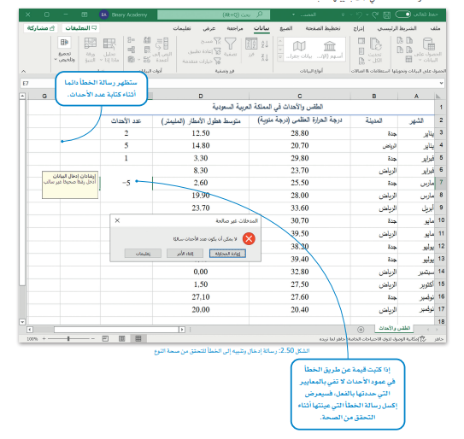
التحقق من صحة النوع في إكسل

Slide 54
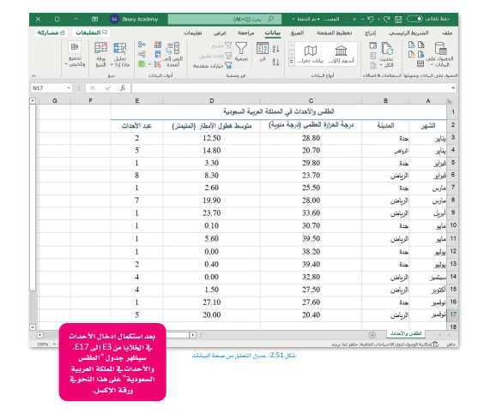
التحقق من صحة النوع في إكسل

Slide 55
باستخدام استراتيجية جدول التعلم
ماذا أعرف ؟ | ماذا أريد أن أعرف ؟ | ماذا تعلمت ؟ | كيف أعرف أكثر ؟

Slide 56

السؤال الأول ص 40

Slide 57

انتــهى الدرس ،،
شــاكرة لكن حسن تفاعلكن

